Slide 1
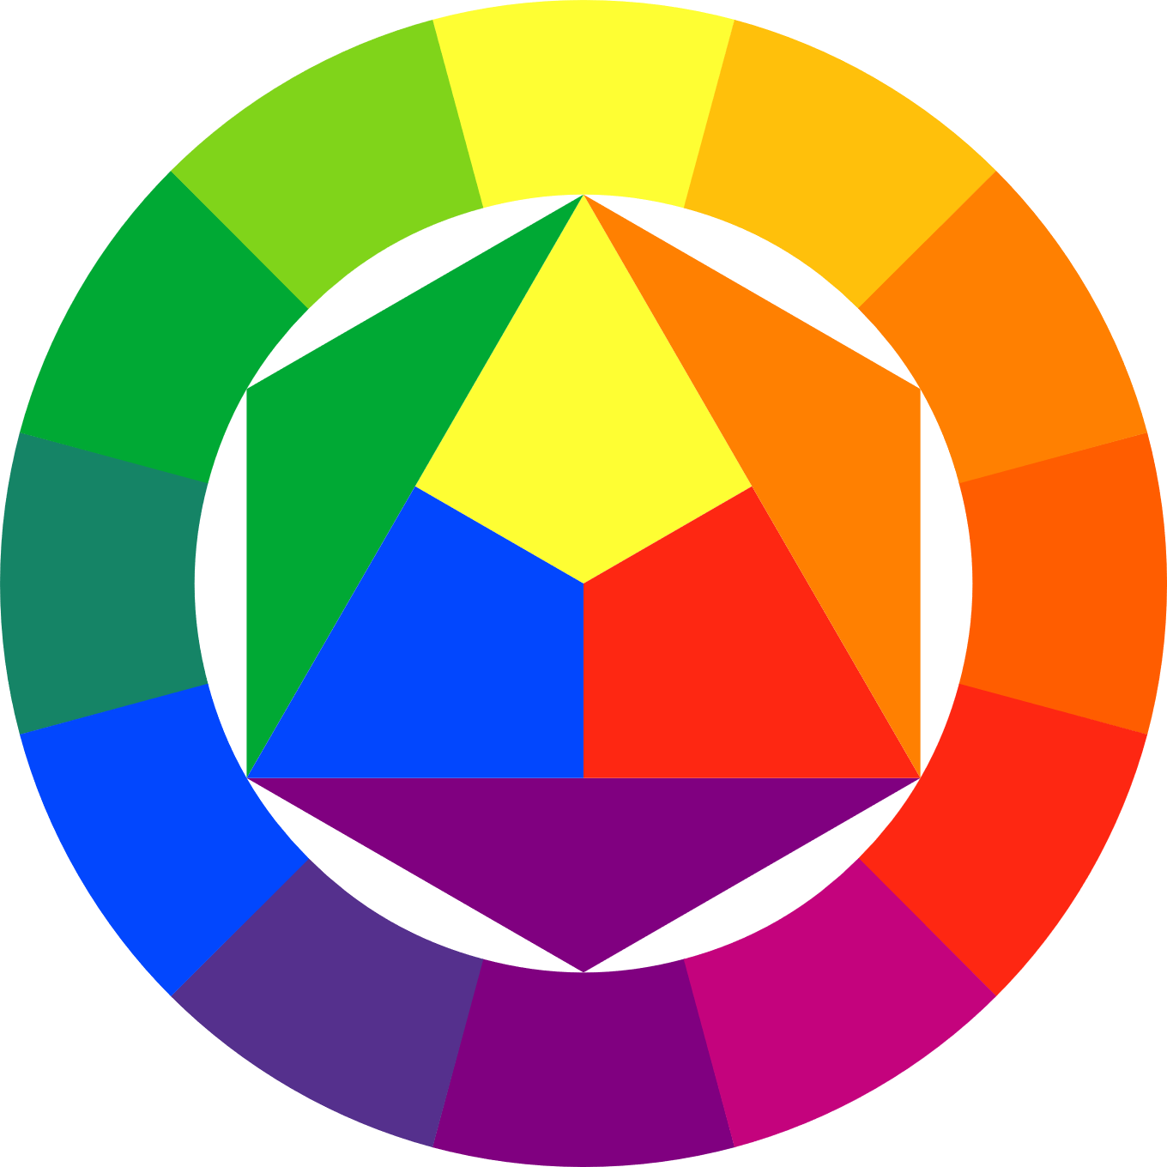

I T T E N W E A R B O T
IttenWearBot
ANNO ACCADEMICO 2021/2022
Corso di Cloud Computing
Prof. Vittorio Scarano
Antonio Zizzari - 0522501309
Simone Giglio - 0522501292

Slide 2
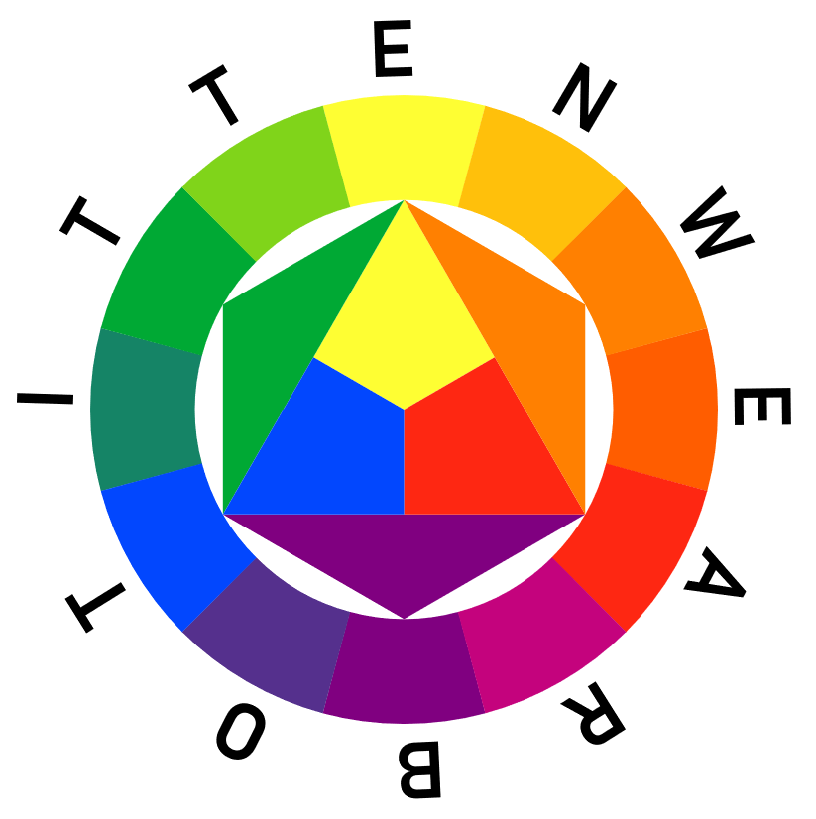
L’idea
Vi siete mai chiesti:
«Ed adesso cosa indosso questa sera?»
«Quale sarà il miglior abito per questo evento?»
Il nostro progetto nasce da questa piccola idea, oggi la vita è molto frenetica e spesso non ci soffermiamo mai sulle piccole cose come il vestirsi bene.
Ma in realtà vestirsi bene risulta essere una cosa molto importante, poiché essere visti bene dalla persona che si sta incontrando può avere un impatto positivo ai suoi occhi, inoltre aumenta l’autostima di se stessi!
Il motivo per il quale abbiamo scelto questo progetto è dovuto alla nostra passione per lo streetwear, e abbiamo in fiducia nel fatto che le nostre competenze in ambito della moda possano risultare di notevole interesse per le aziende o siti web dedicati alla vendita di abbigliamento.
Ciò che abbiamo creato è un bot che viene in aiuto per coloro che voglio vestirsi bene e con i colori giusti;
ma prima di introdurre le funzioni principali del bot, bisogna prima fare una breve introduzione all’idea che c’è dietro…

Slide 3
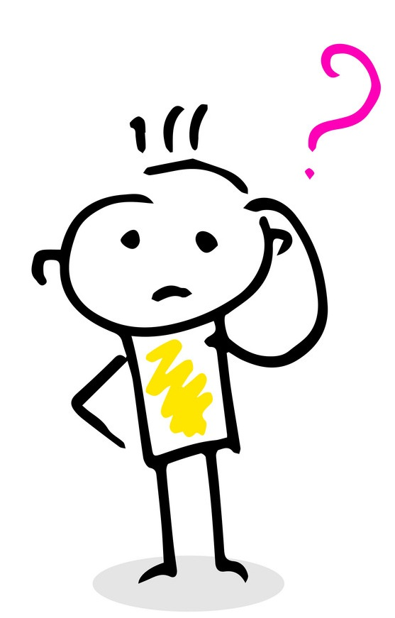
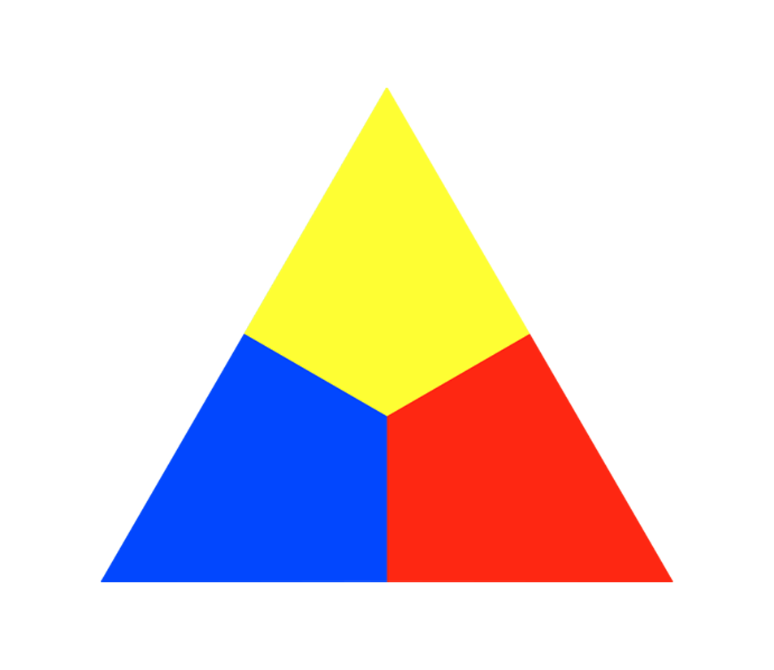
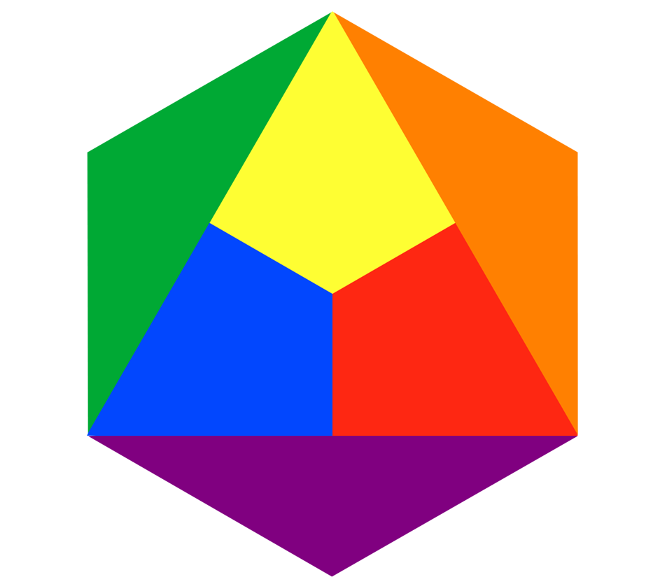
Che cos’è il cerchio di Itten?
Johannes Itten (1888–1967) fu un pittore ed insegnante svizzero che nel 1961 creò il cerchio cromatico che porta il suo nome.
Il cerchio cromatico di Itten è composto da:
un triangolo centrale composto dai 3 colori primari (giallo, rosso, blu)
3 triangoli creati dall’unione dei colori primari che formano i colori secondari (arancio, viola, verde)
un cerchio esterno formato da 12 colori (3 colori primari, 3 colori secondari + 6 colori terziari che si formano unendo i colori primari con i secondari)
I colori che vanno dal giallo al rosso sono considerati caldi. Quelli che vanno dal viola al verde sono considerati freddi.

Slide 4
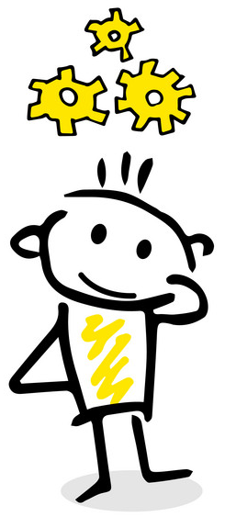
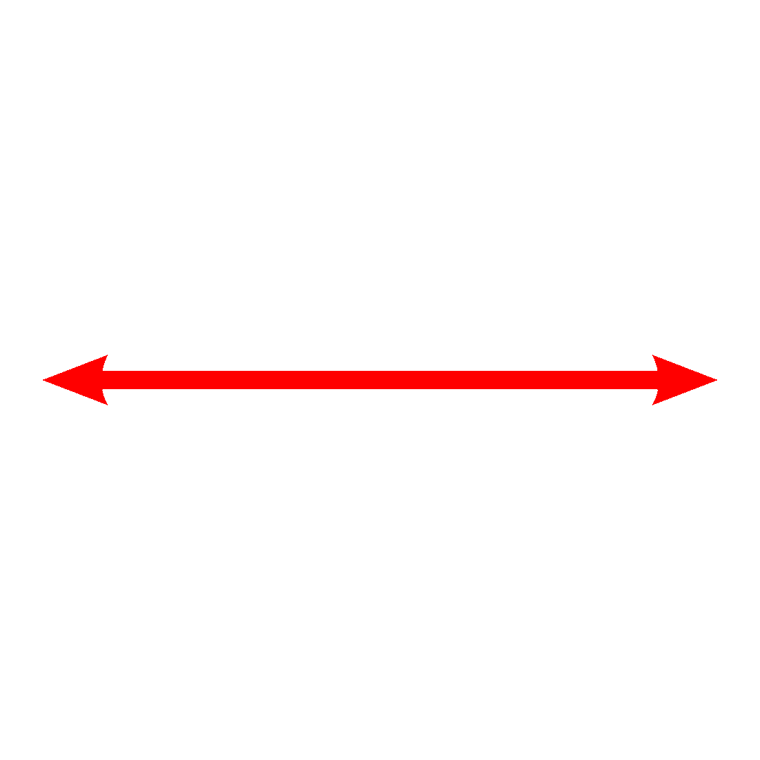
A cosa serve il cerchio di Itten?
Abbiamo capito quindi che il cerchio di Itten è uno strumento utile per capire le classificazioni dei colori, e quindi quali sono i colori primari, quali i secondari e, infine, i complementari.
Ed è proprio su quest’ultimi che si basa il nostro studio: I colori complementari sono delle coppie di colori che si trovano al lato opposto del cerchio cromatico.
Utilizzando 2 colori complementari uno vicino all’altro, sarà possibile ottenere il più forte contrasto.
Quindi, partendo da un colore sul cerchio, sarà possibile trovare il suo complementare, che corrisponde al miglior abbinamento ottenibile.

Slide 5
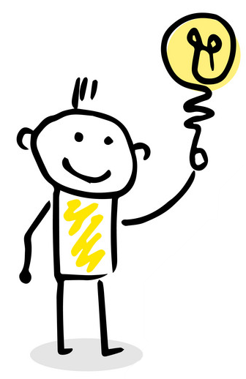
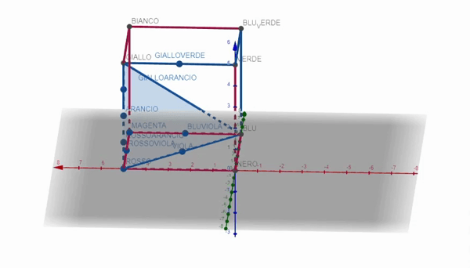
L’obiettivo del nostro progetto
Da questa idea nasce il nostro progetto, ovvero trovare l’abbinamento di colori giusto per quanto riguarda l’abbigliamento; una piattaforma che, grazie all'aiuto del Cloud Computing e del Machine Learning, permette a chiunque di potersi vestire bene e con i colori giusti, in base alle preferenze di ogni soggetto
Una delle problematiche principali che abbiamo riscontrato è stata la conversione del cerchio di Itten su scala (R,G,B), poiché quest’ultima sfrutta le intensità del rosso, del verde e del blu e, essendo il verde un colore secondario, la conversione è stata necessaria.
Possiamo osservare sulla destra il grafico ottenuto, che ha permesso di ottenere i colori del cerchio cromatico su scala (R,G,B).

Slide 6

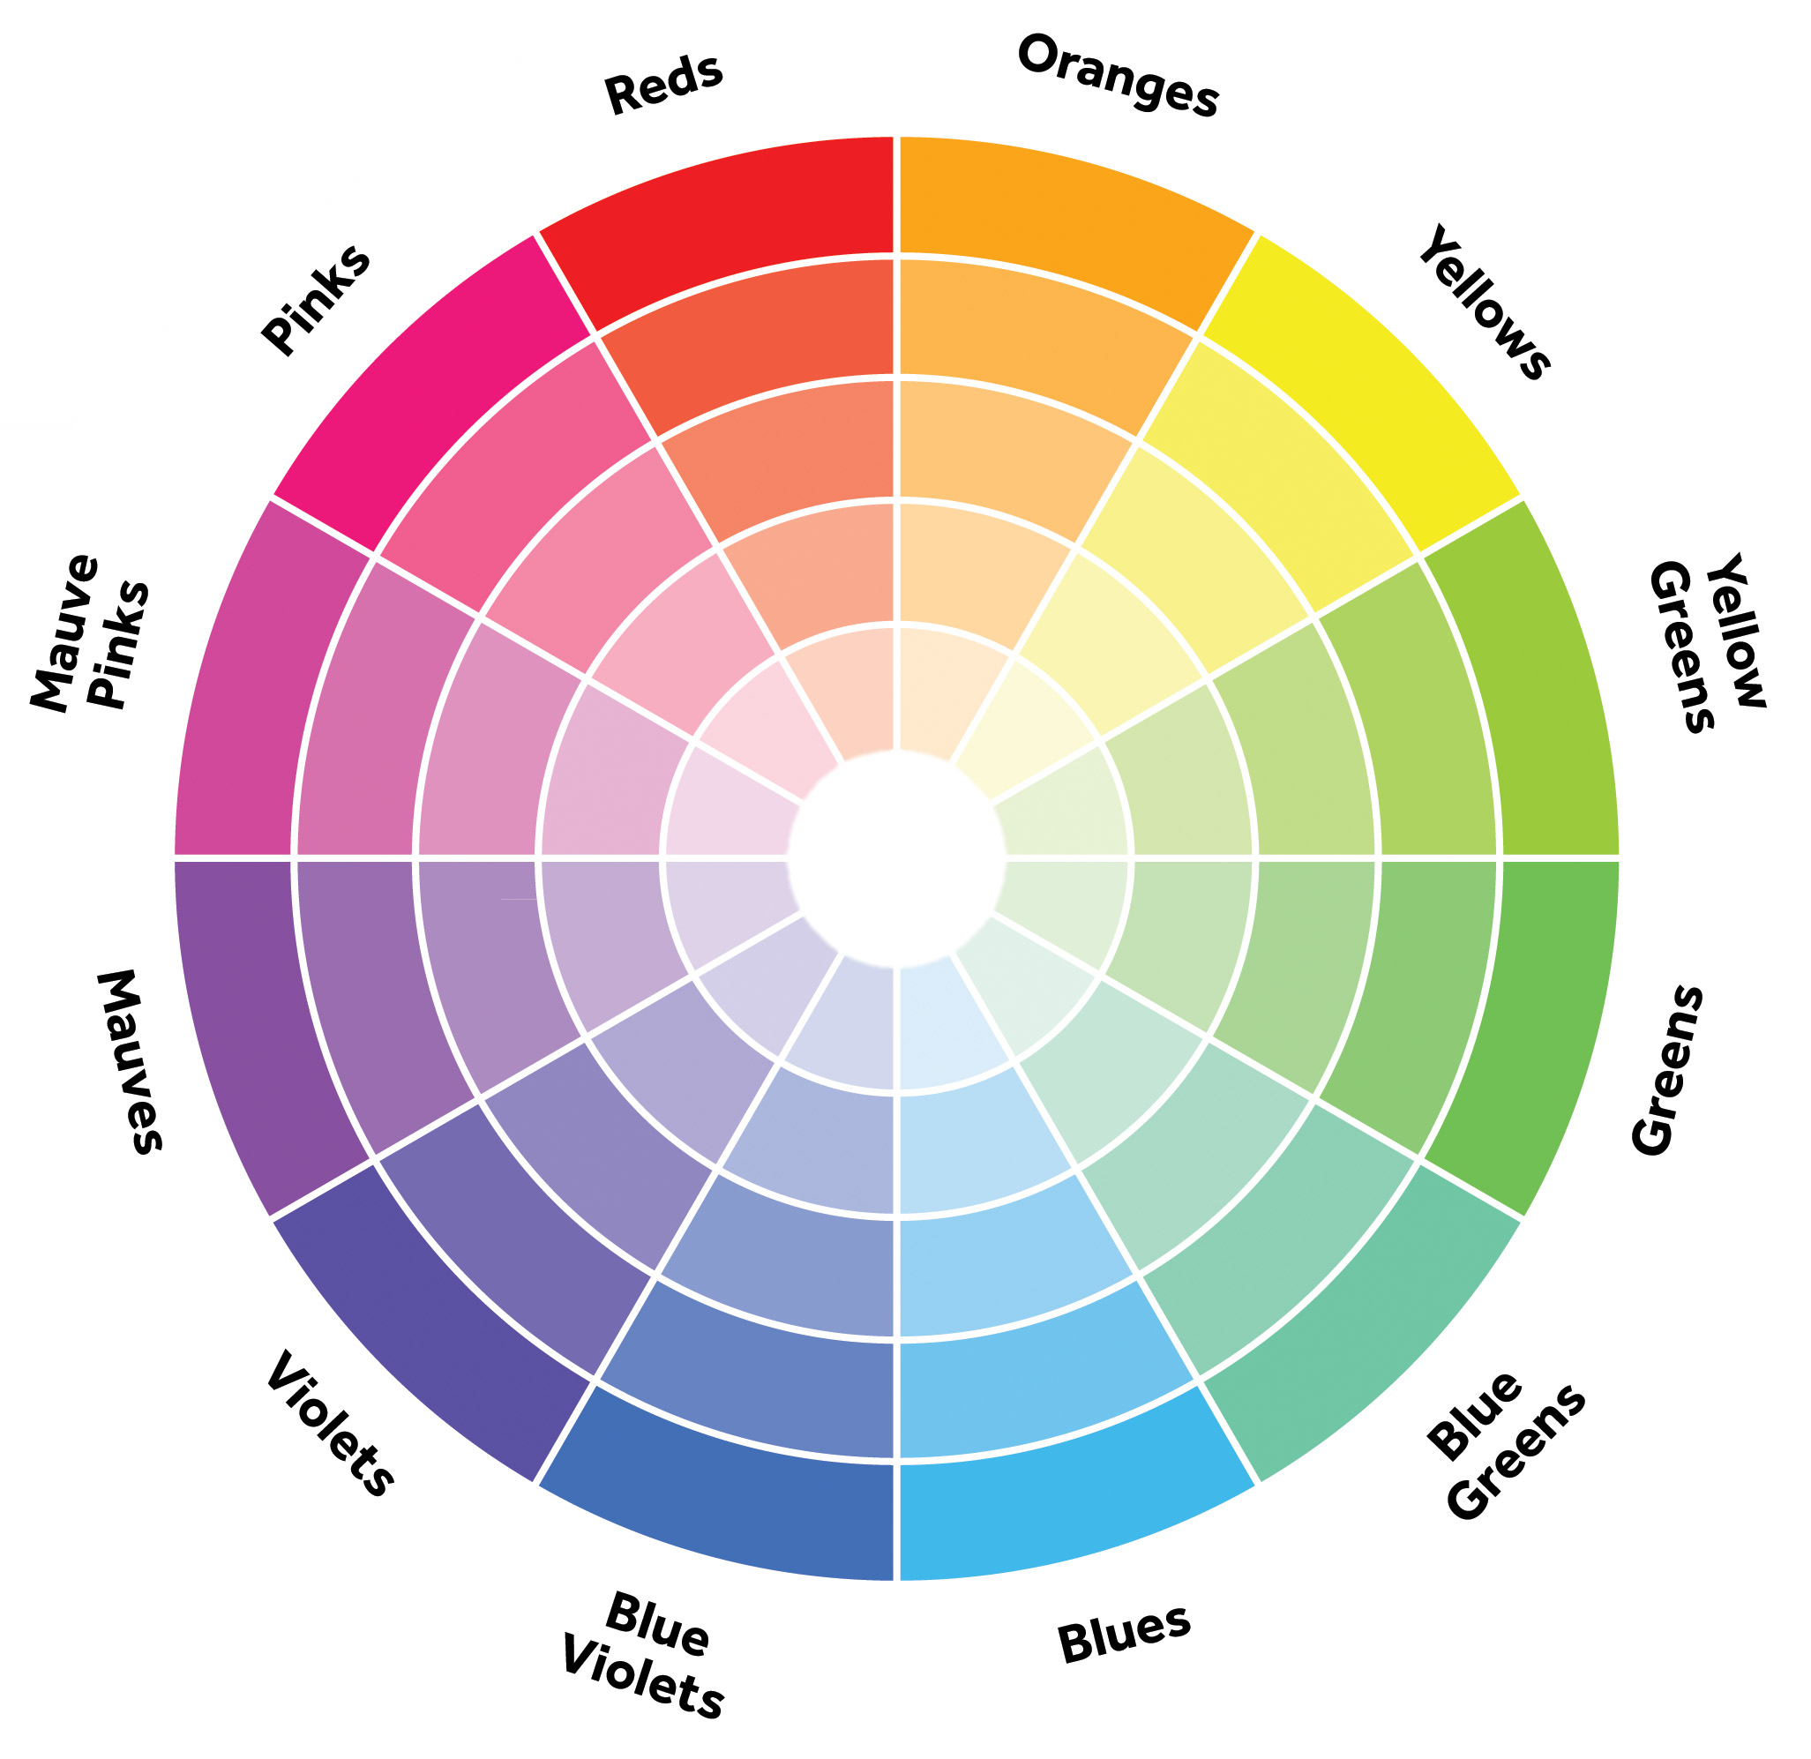
Come funziona l’algoritmo
Dal grafico precedente sono stati definiti dei range di intensità dei colori che hanno permesso di creare le classi dei colori del cerchio cromatico.
Così facendo, sarà possibile far riferimento ad una specifica classe per quanto riguarda un colore complementare e quindi creare un abbinamento corretto.
Un’altra problematica riscontrata è stata che per ogni colore (R,G,B) è associato un valore di saturazione e un valore di luminosità in percentuale, quindi tutti i colori sono ottenibili dalla scala (R,G,B,S,V), dove S sta per saturazione e V per luminosità, tutto ciò comporta la gestione di un array circolare a cinque dimensioni.
Per risolvere ciò, per ogni colore sono stati definiti 4 livelli di saturazione e luminosità per permettere di avere quindi un abbinamento ancora più preciso.

Slide 7




Funzionalità del progetto
Trova corrispondenza
Visualizza wishlist
Trova l’abbinamento adatto a te partendo da un capo di partenza
Salva i capi consigliati dal bot per un futuro acquisto
01
02
03
04
05
Info
Crea outfit
Suggerisci luogo foto
Spiega le funzionalità principali del bot
Crea il tuo outfit da zero partendo da un colore di base
Scatta delle foto con il nuovo outfit nei luoghi suggeriti dal bot

Slide 8

Perché il cloud?
01
Costi
Risulta essere più conveniente rispetto ad una gestione on-premise inoltre è meno costoso rispetto ad altri provider per la gestione di server.
02
Servizi unici
Offre servizi di intelligenza artificiale alla portata di tutti, velocizzando le fasi di creazione, addestramento e pubblicazione dei modelli.
01
Scalabilità
Si hanno performance di alto livello e scalabilità illimitata.

Slide 9








Architettura del bot
Channel
Host
Telegram
App service
Computer vision
Bot service
Language understanding

Slide 10



Trova corrispondenza
Funzionamento
Viene chiesto all’utente se possiede già dell’abbigliamento dal quale partire per trovare l’outfit.
Nel caso in cui lo possegga, gli viene chiesto a che parte del corpo corrisponde, e subito dopo il bot chiede all’utente di mandare una foto che ritrae lui con il capo indossato.
Elaborazione
A questo punto, tramite il servizio di Azure «Artificial Vision», il bot analizza la foto ricevuta per individuare i contenuti della foto, prendere sia il colore principale del capo raffigurato che il tag, in modo tale poi da consigliare il colore giusto per le altri parti del corpo.
Output
Infine, il bot consiglia l’acquisto di vari capi d’abbigliamento su sul sito Shein permettendo anche di aggiungere un capo gradito dall’utente all’interno della wishlist in modo tale da salvarlo per un possibile acquisto.

Slide 11
Crea outfit
Funzionamento
Viene chiesto all’utente se preferisce un determinato colore tra quelli mostrati dal bot: se ha in mente un colore allora il bot subito consiglia un outfit con quel colore dominante, abbinato al suo complementare seguendo sempre il cerchio di Itten.
Nel caso in cui l’utente in quel momento non ha un colore preferito, allora il bot chiede all’utente una breve descrizione di se stesso, e tramite il servizio di natural language understanding di Azure «LUIS», capisce i gusti e i sentimenti dell’utente, in modo tale da consigliare un outfit seguendo le linee guida della psicologia dei colori.
Output
Come prima, il bot consiglia l’acquisto di vari capi d’abbigliamento su sul sito Shein permettendo di aggiungere un capo gradito dall’utente all’interno della wishlist in modo tale da salvarlo per un possibile acquisto.

Slide 12
Visualizza wishlist
Funzionamento
L’utente che accede al nostro bot possiede una wishlist in cui può tenere sott’osservazione i capi preferiti da lui in modo tale da poterli acquistare in futuro.
Archiviazione
Grazie al servizio di archiviazione di Azure «CosmoDB», è possibile avere una wishlist privata per ogni utente senza avere troppa difficoltà.
Output
Ogni utente quindi può visualizzare la propria wishlist, acquistare o eliminare un capo contenuto in essa.

Slide 13
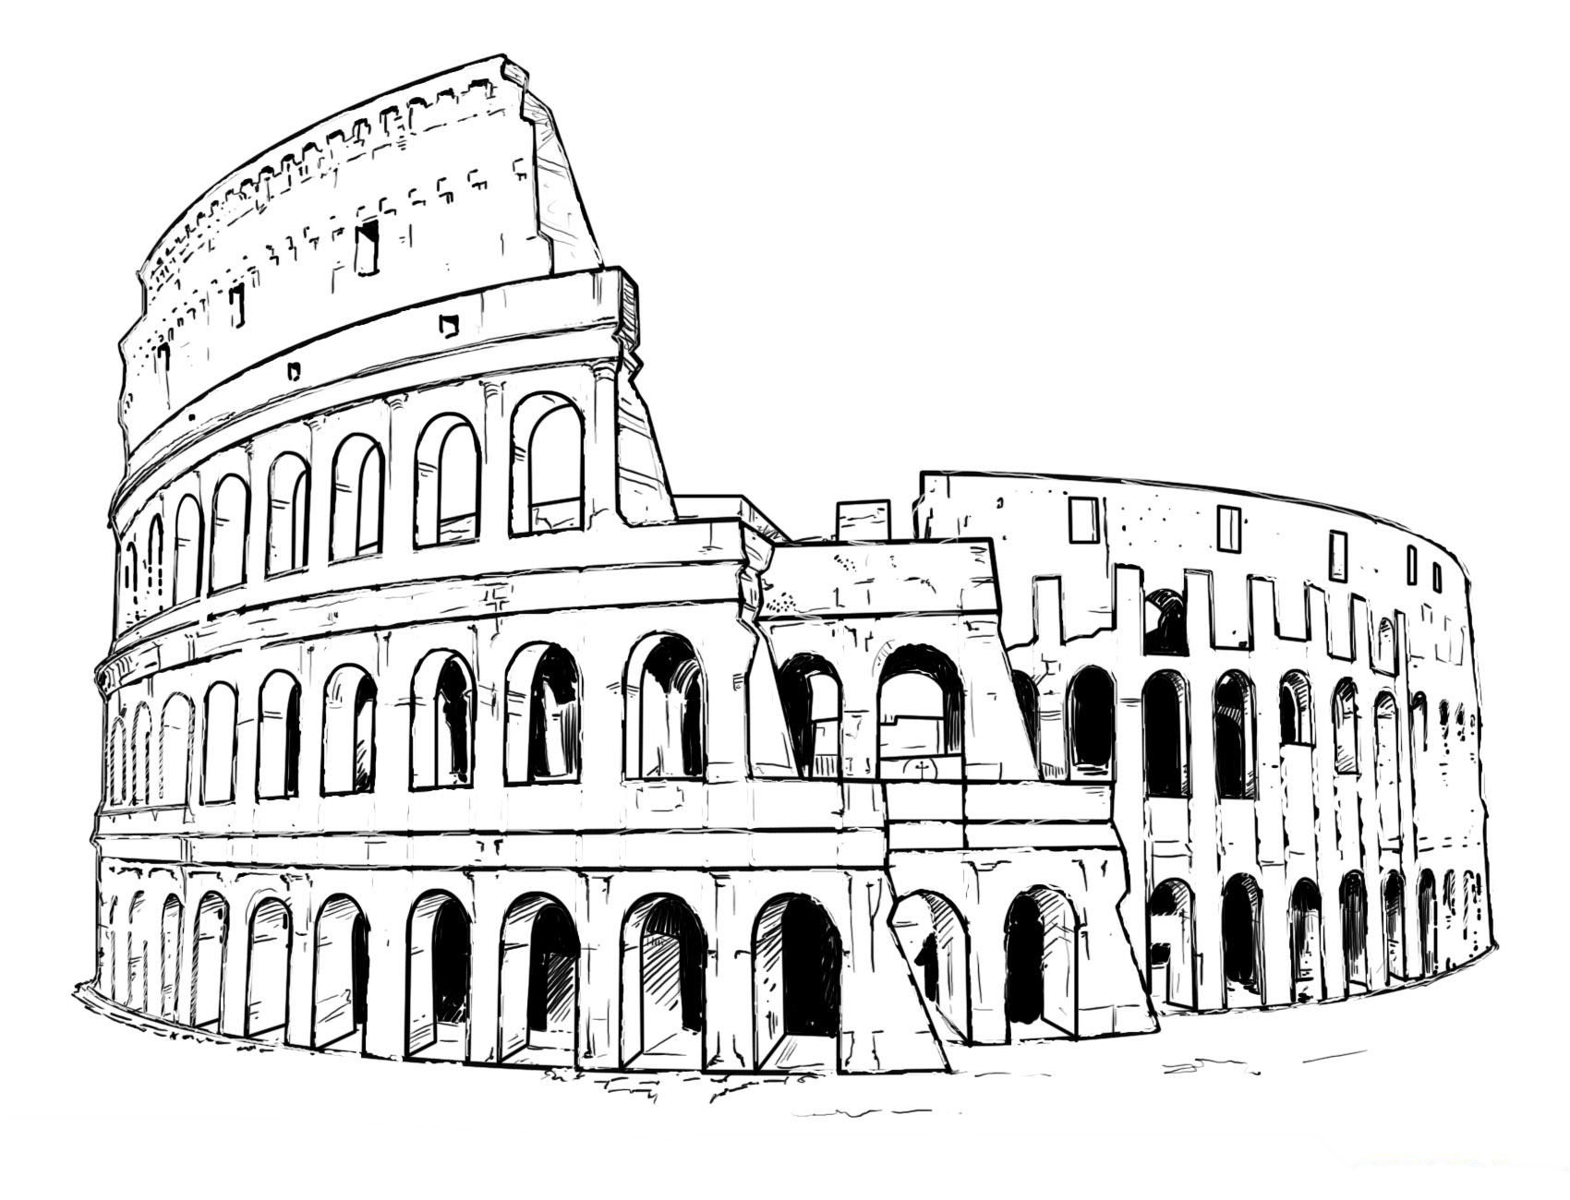
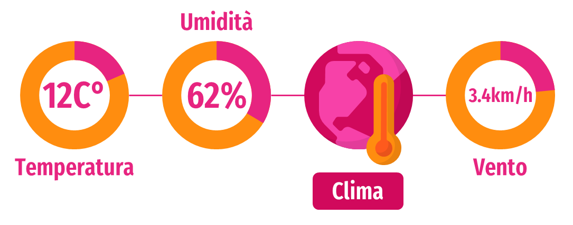
Suggerisci luoghi foto
Funzionamento
Verrà chiesto all’utente di inviare al bot il luogo in cui si trova; a questo punto il bot consiglierà dei luoghi vicino all’utente dove egli potrà scattarsi delle foto con il nuovo outfit suggerito.
Output
Il bot darà in output una lista di luoghi da visitare, con il relativo percorso con Google Maps,
controllando se fa caldo o freddo in modo tale da consigliare all’utente di vestirsi leggero o pesante in base alla temperatura che fa in quella zona.

Slide 14
Problematiche principali
Documentazione
Azure
Lo studio dei colori
Sempre o quasi spesso la documentazione non era aggiornata o ben fatta.
Dovendo reinventare un modo per gestire i colori esso ci ha rubato più tempo di quel che ci aspettavamo
Telegram
Immagini
Ha una scarsa interpretazione grafica, e la totalità delle stringhe deve esser elaborata prima di esser stampata
Le immagini non vengono gestite come se fossero su un disco, ma come se fossero url, ma ce la siamo cavata egregiamente

Slide 15

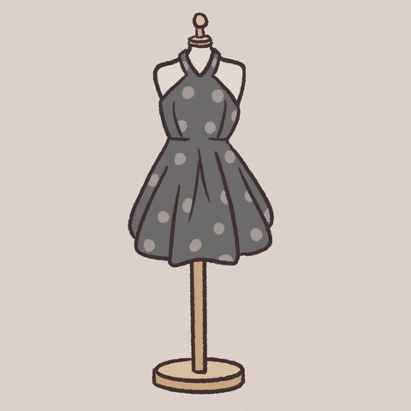
Sviluppi futuri
Feedback
AI Vision+
In futuro potrà essere inserita all’interno del bot una funzione di feedback da parte degli utenti in modo tale che possano suggerire a noi sviluppatori cosa implementare per migliorare la piattaforma di servizio.
Dato che la funzione di Azure «Artificial Vision» riconosce anche se la persona nella foto sia un bimbo un adulto o un anziano, sarà possibile in futuro determinare un outfit più accurato in base all'età, sia andando ad osservare per esempio dei colori più giovanili per un
ragazzo, oppure uno stile più elegante per una persona in età più avanzata.

Slide 16

Grazie per
l’attenzione!
Antonio Zizzari - 0522501309
Simone Giglio - 0522501292

